Slide 1
Измерение основных параметров РПУ
Лабораторный практикум

Slide 2
Единицы измерения
.

Slide 3
Быстрый перевод
0 дБм – мощность 1 мВт, амплитуда 0.32 В;
10 дБм - мощность 10мВт, амплитуда 1 В.
добавление (вычитание) 10 дБм - увеличение (уменьшение) мощности в 10 раз, а амплитуды в 3,2 раза;
добавление (вычитание) 20 дБм - увеличение (уменьшение) мощности в 100 раз, а амплитуды в 10 раз;
добавление (вычитание) 6 дБ - увеличение (уменьшение) мощности в 4 раза, а амплитуды в 2 раза;

Slide 4
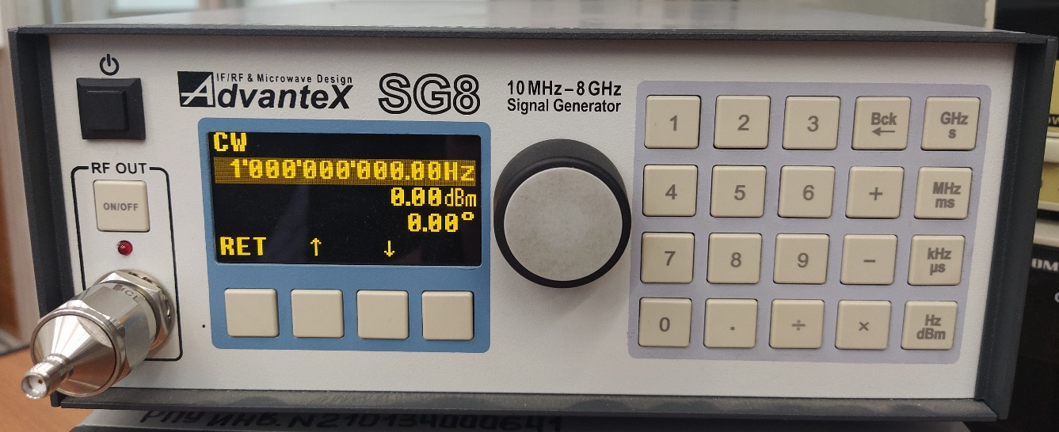
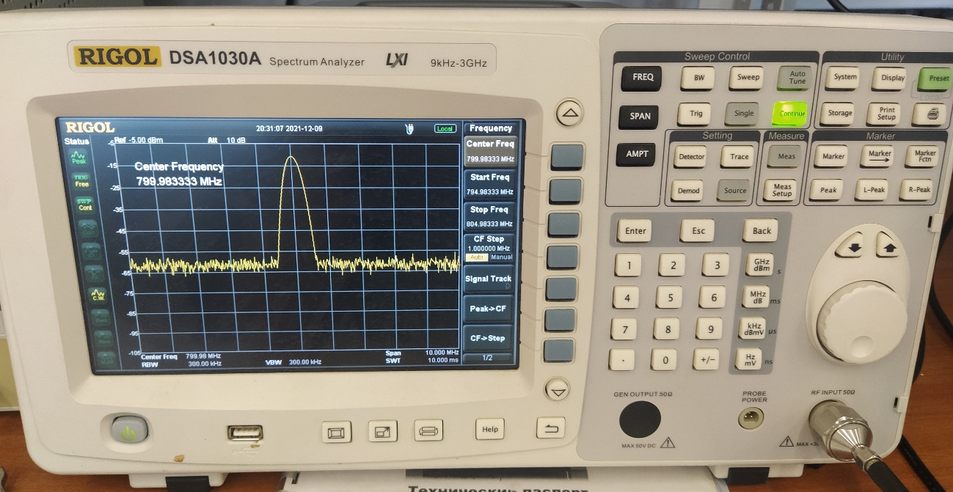
Используемое оборудование
Генератор сигналова
Анализатор спектра

Slide 5
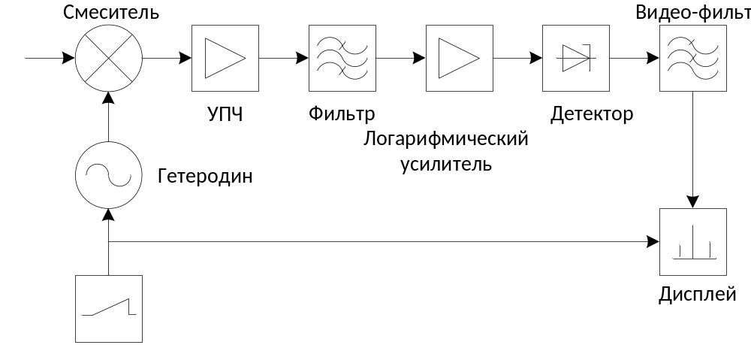
Анализатор спектра, построенный по принципу супергетеродинного приемника

Slide 6
Основы работы с контрольно-измерительным оборудование
Работа 1

Slide 7

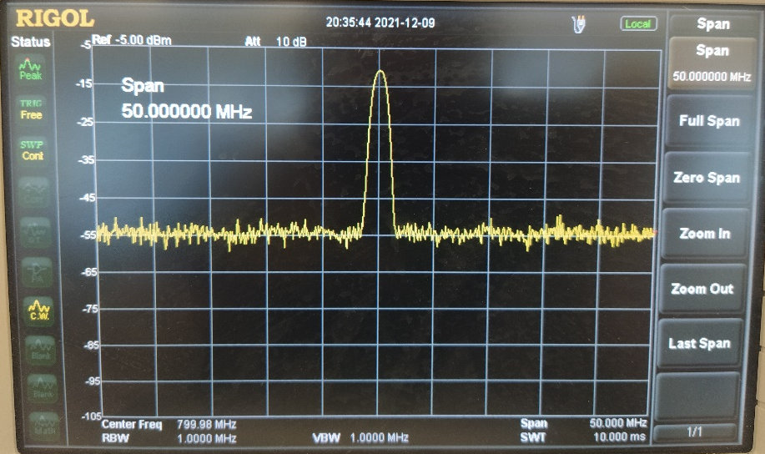
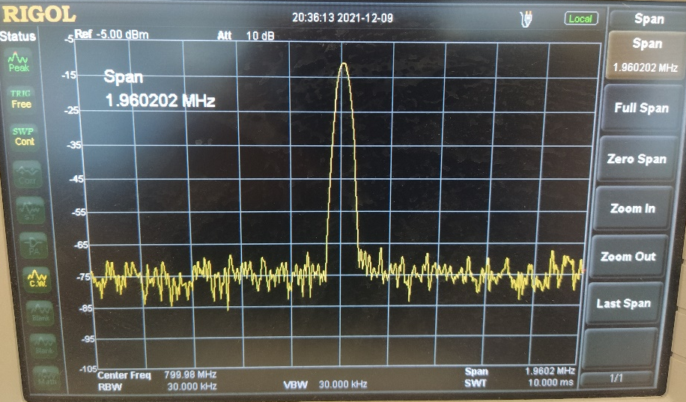
Контроль области исследуемых частот
Автоматическая регулировка при различных значениях Span
Автоматическая настройка

Slide 8
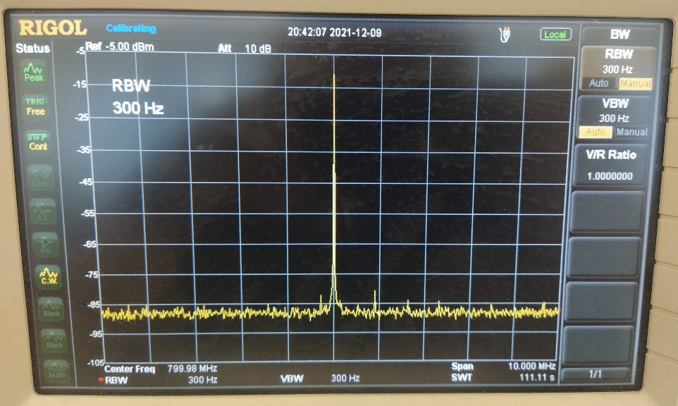
Влияние полосы RBW
Автоматическая настройка

Slide 9
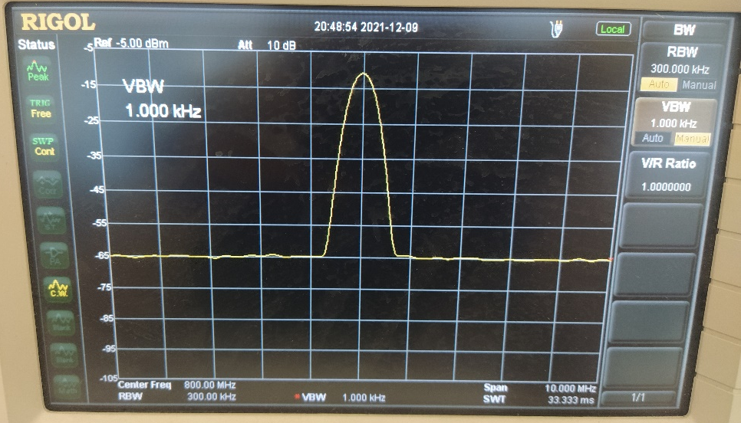
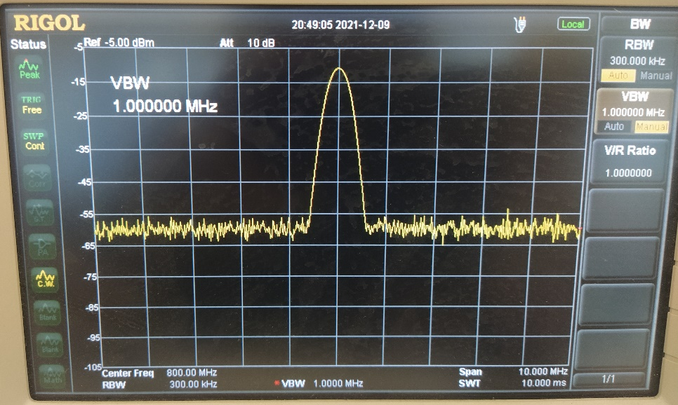
Влияние полосы VBW
Автоматическая настройка

Slide 10
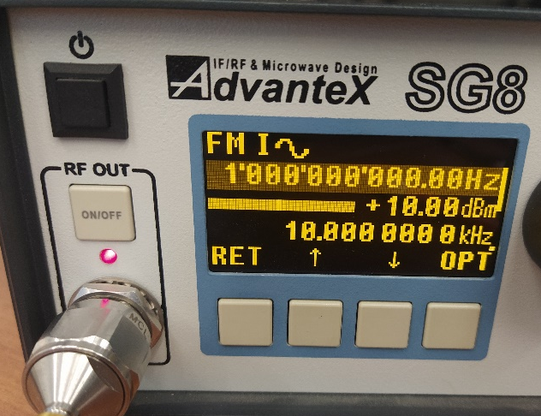
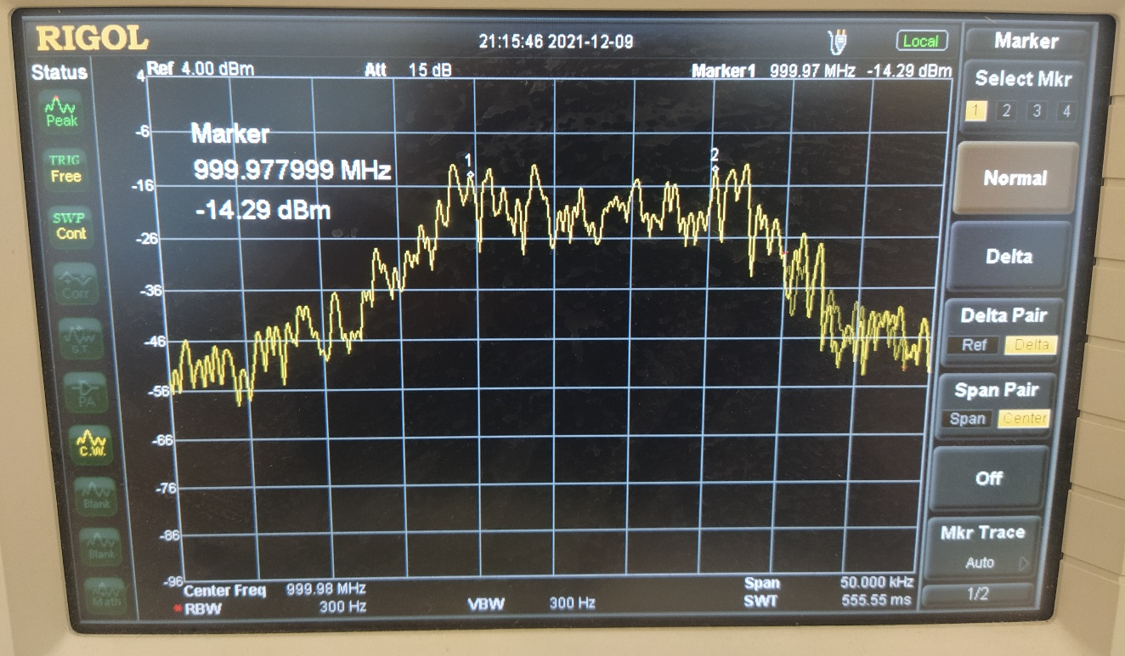
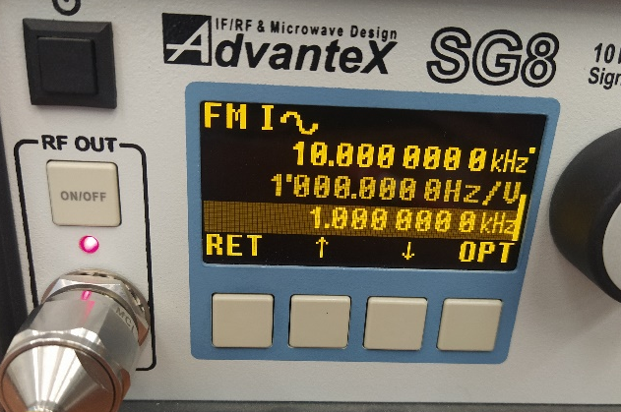
Исследование спектра ЧМ-сигнала
Режим ЧМ
несущая частота
уровень сигнала
девиация частоты
девиация частоты
частота модуляции

Slide 11
Измерение параметров фильтра
Работа 2

Slide 12
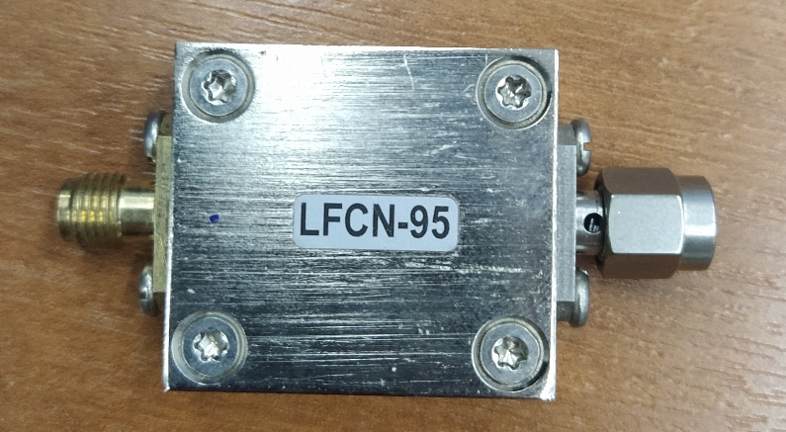
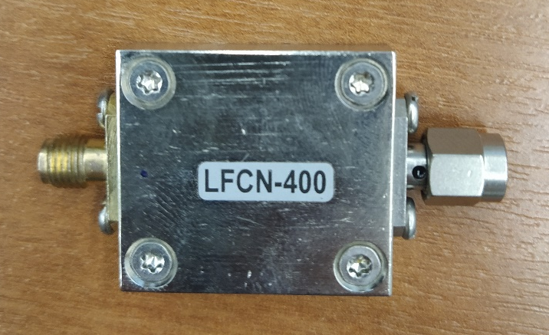
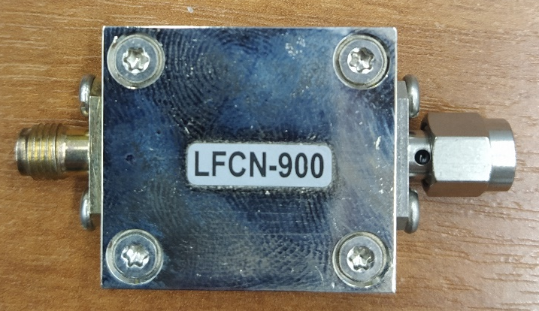
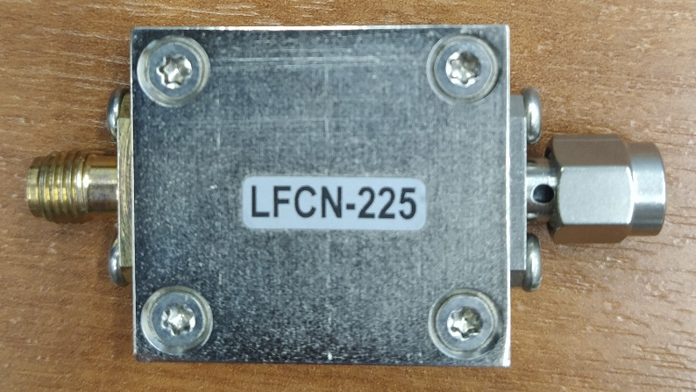
Фильтры
Бригада 1
Бригада 2
Бригада 3
Бригада 4

Slide 13
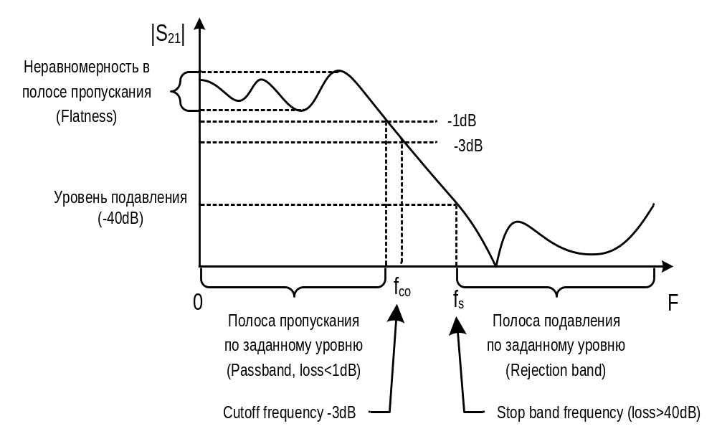
Основные параметры фильтров
Амплитудно-частотная характеристика:
Полоса пропускания и частота среха
Неравномерность АЧХ в полосе пропускания
Полоса подавления
Наибольший коэффициент отражения по входу и выходу в полосе пропускания

Slide 14
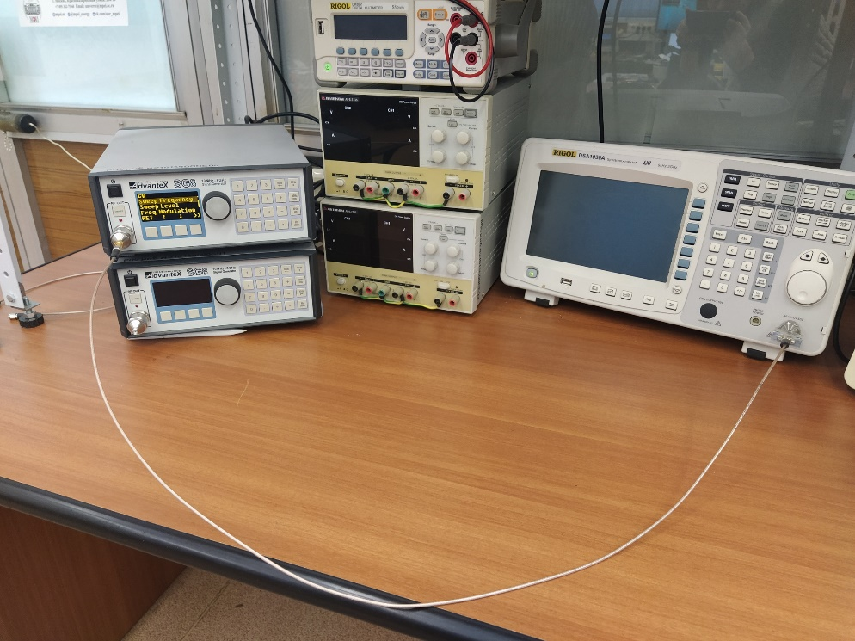
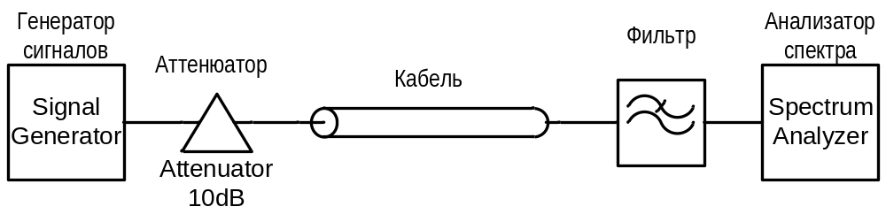
Измерение АЧХ фильтра
Измерить - Р1
Схема измерения АЧХ

Slide 15
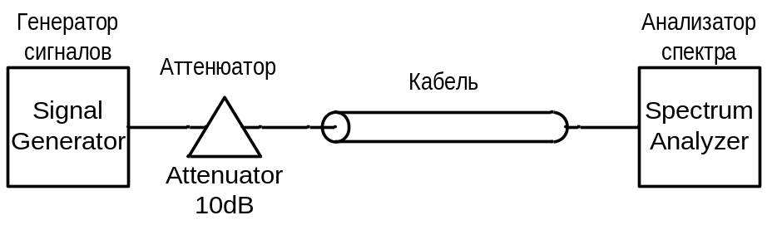
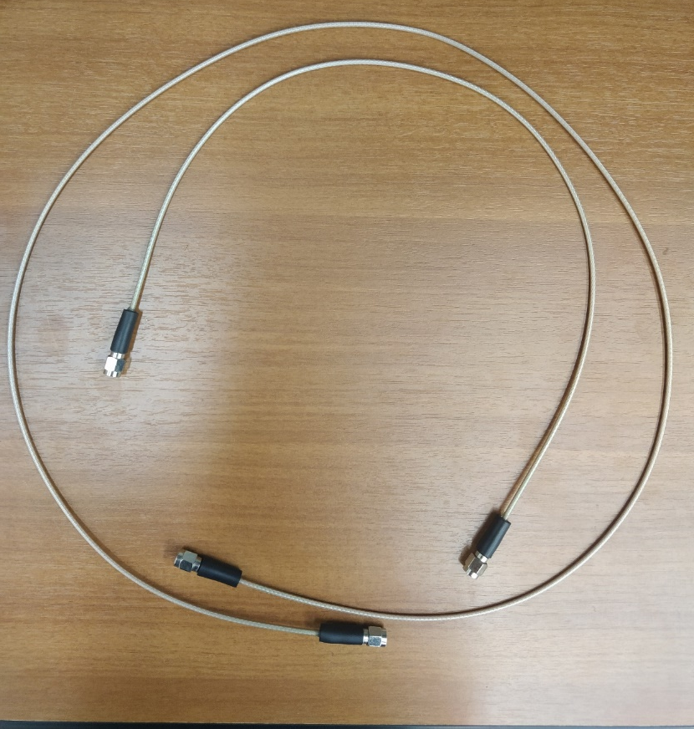
Измерить – Р2
Схема калибровки
АЧХ:
K = P1-P2

Slide 16
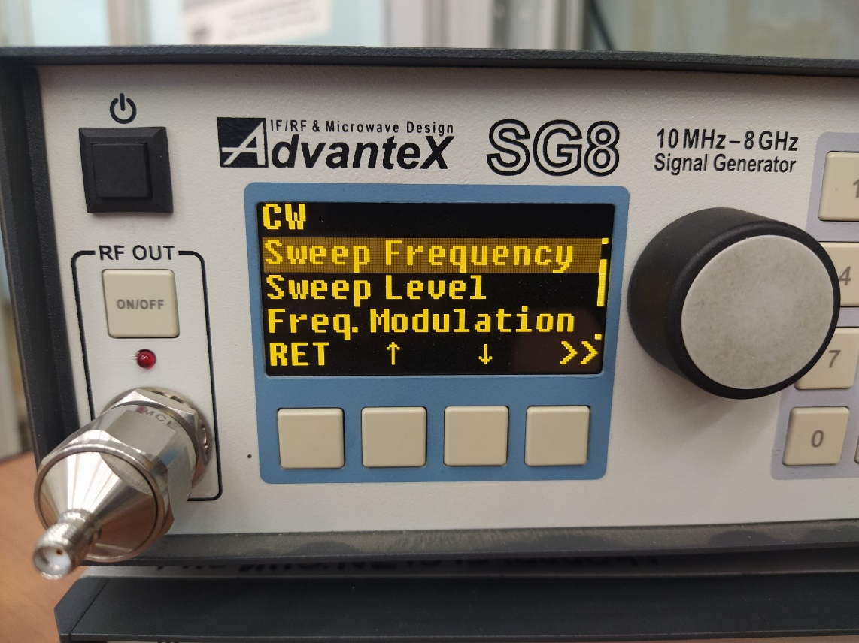
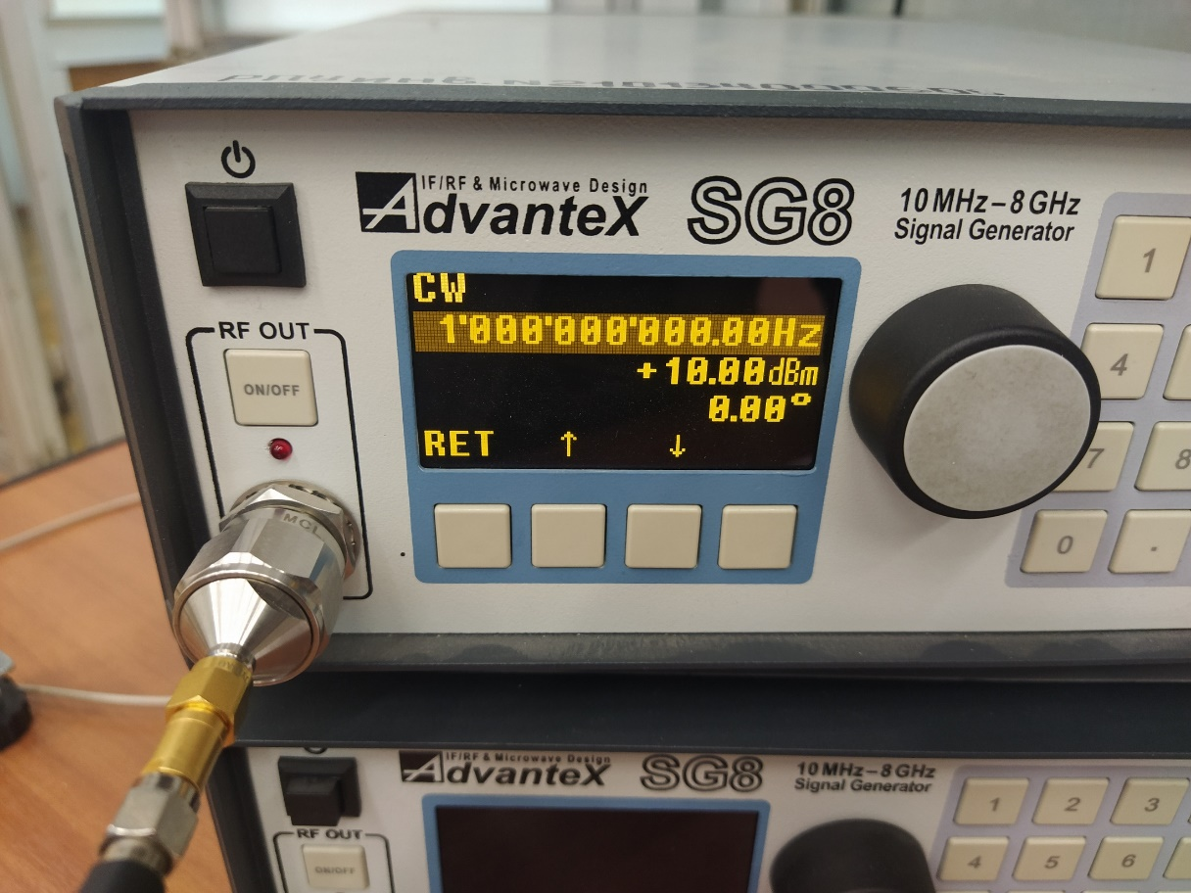

Slide 17
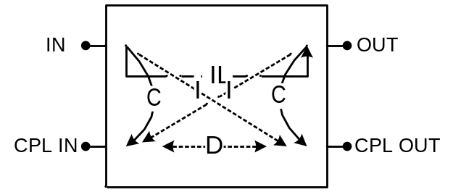
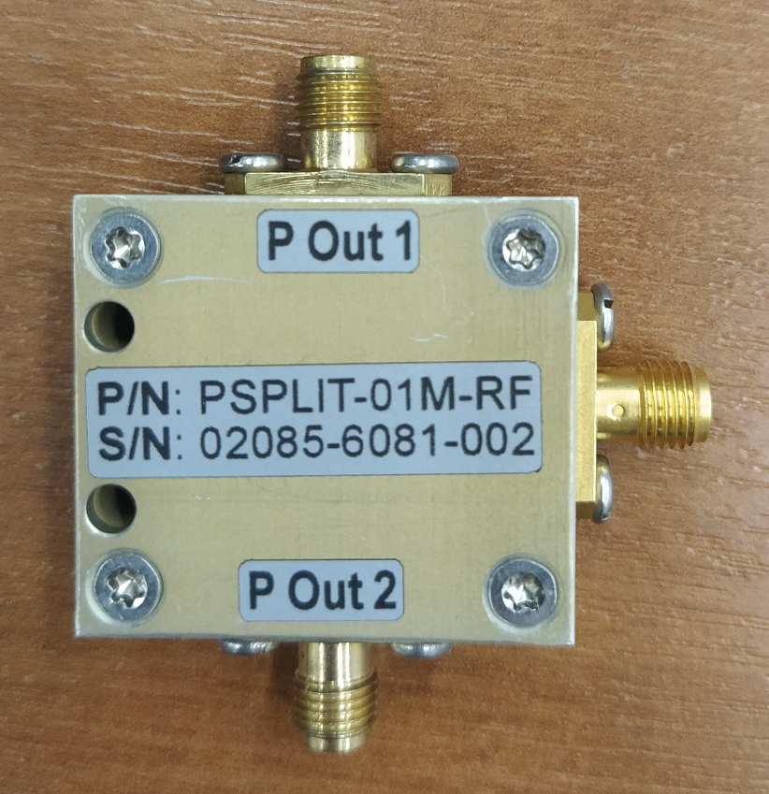
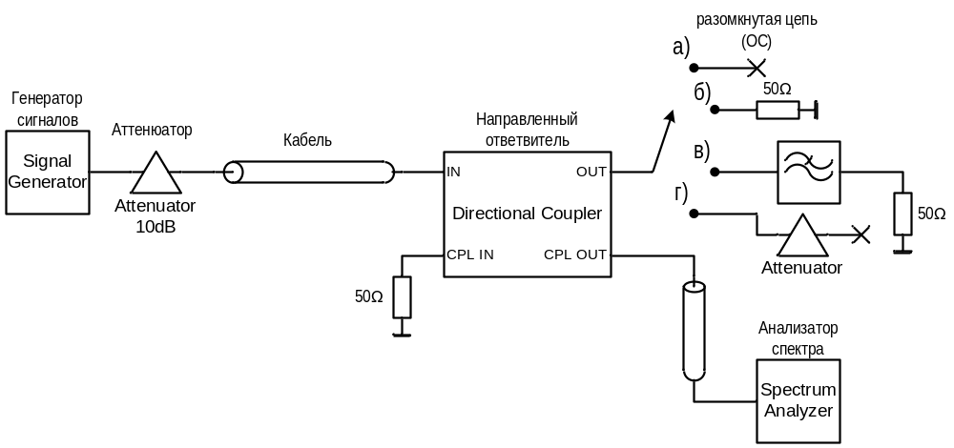
Измерение модуля коэффициента отражения
IN – вход (падающая волна), OUT- выход - первичная линия
CPL IN (Coupled Input), CPL OUT – вторичная линия

Slide 18
Измерение параметров усилителя
Работа 3

Slide 19
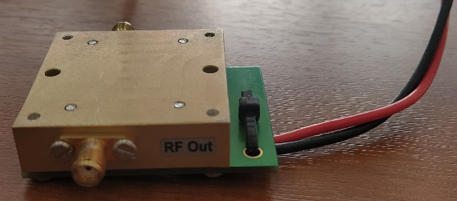
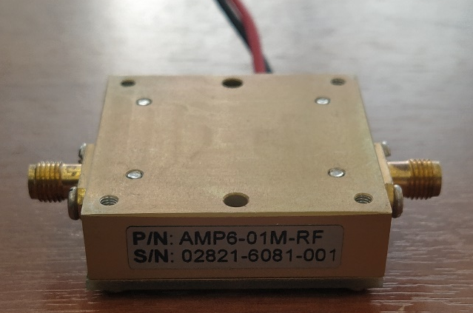
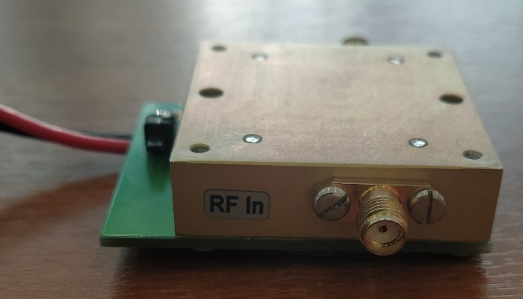
Основные параметры усилителей
коэффициент усиления;
коэффициент шума;
модуль коэффициента отражения по входу и выходу усилителя;
точка одно-децибельной компрессии P_{1dB};
точка пересечения по интермодуляции 3-го порядка (IP3);

Slide 20
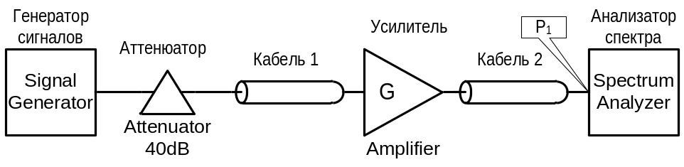
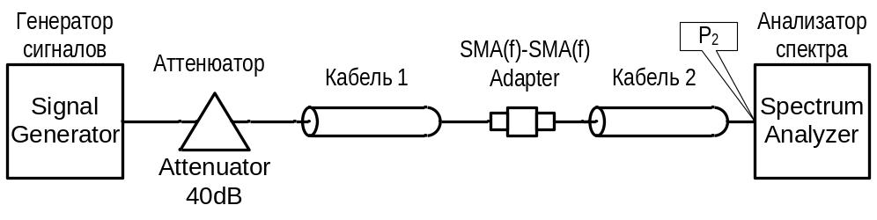
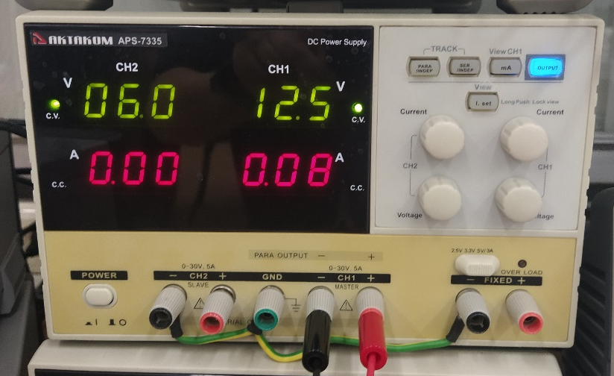
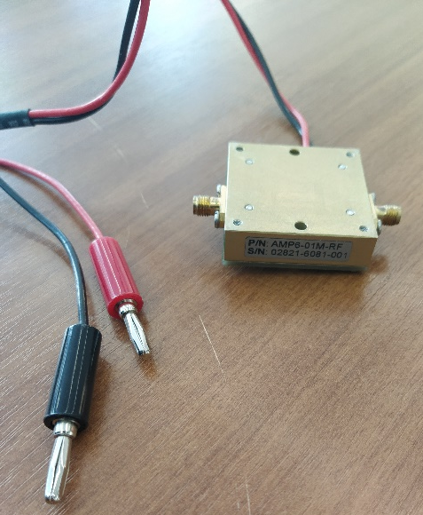
коэффициент усиления
Проведение измерения
Калибровка

Slide 21
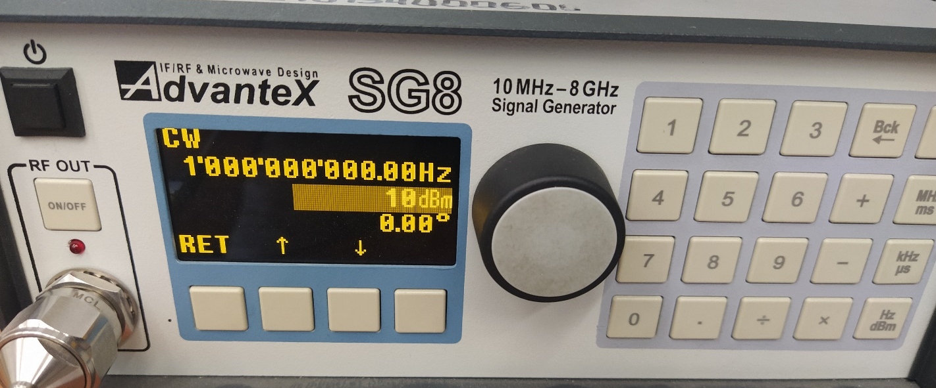
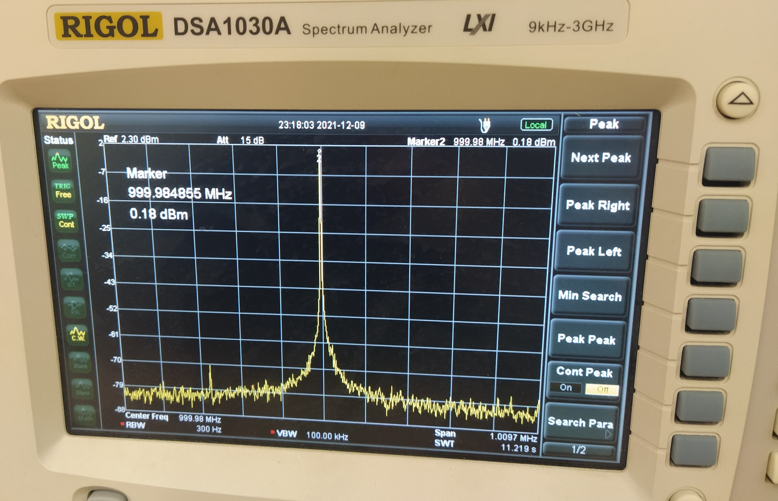
Рассчитать коэффициент передачи, считая потери пренебрежительно малыми
Опишите методику измерения
Опишите методику измерения развязки
Приведите пример характеристик из документации на аналогичный усилитель

Slide 22
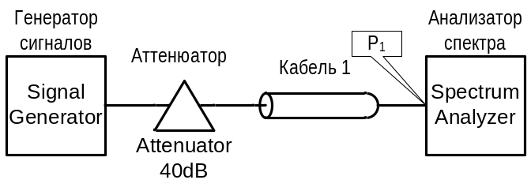
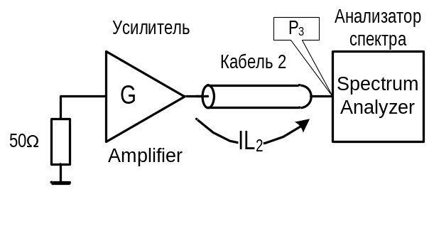
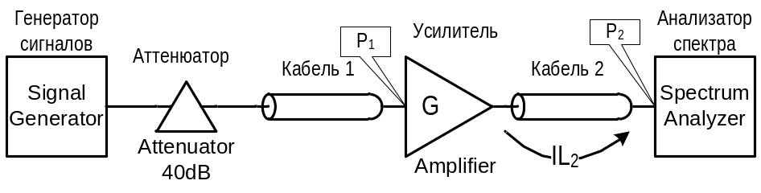
коэффициент шума
Дайте определение коэффициента шума
Опишите методику измерения коэффициента шума
Составьте выражение, позволяющее рассчитать коэффициент шума, опираясь на проделанные измерения
Приведите примеры из документации на аналогичный усилитель
Калибровка по входу
Схема измерения Кш
Калибровка по выходу

Slide 23
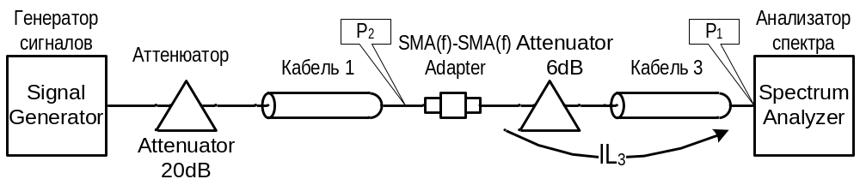
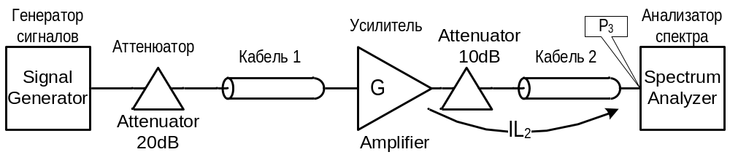
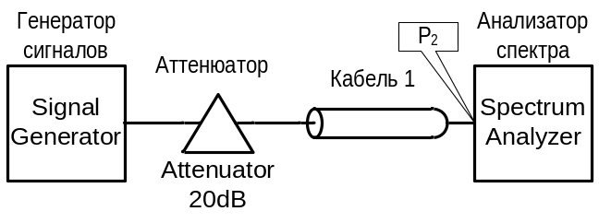
точка одно-децибельной компрессии P_{1dB}
Дайте определение точки одно-децибельной компрессии
Поясните методику измерения
Приведите примеры из документации на аналогичный усилитель
Схема измерения
Калибровочные измерения

Slide 24
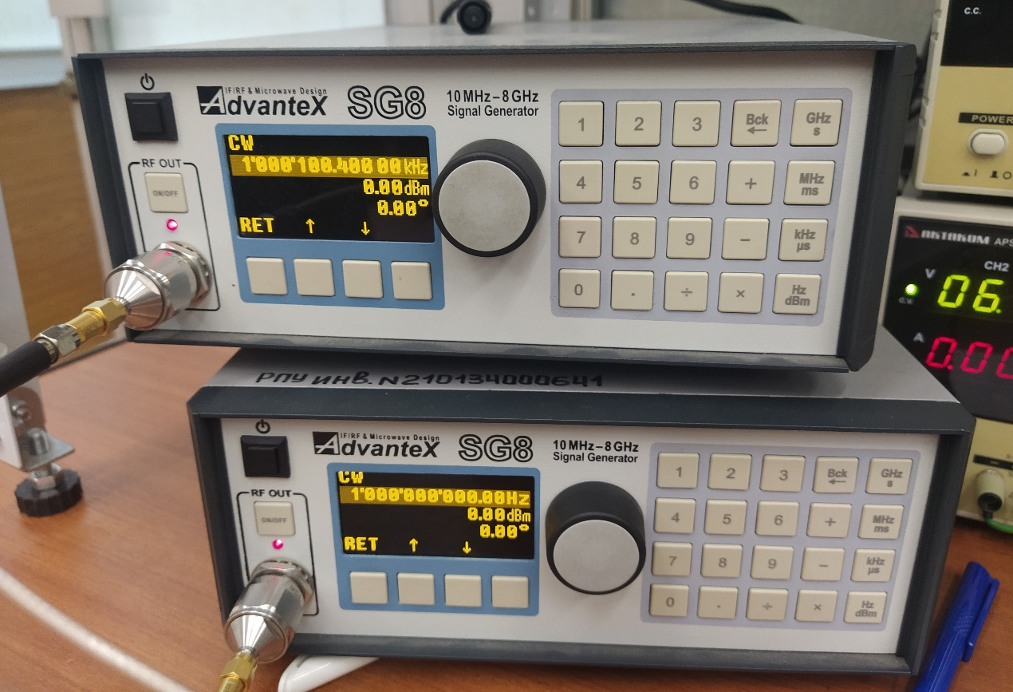
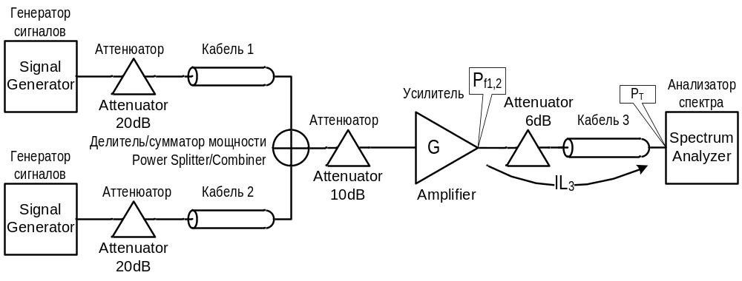
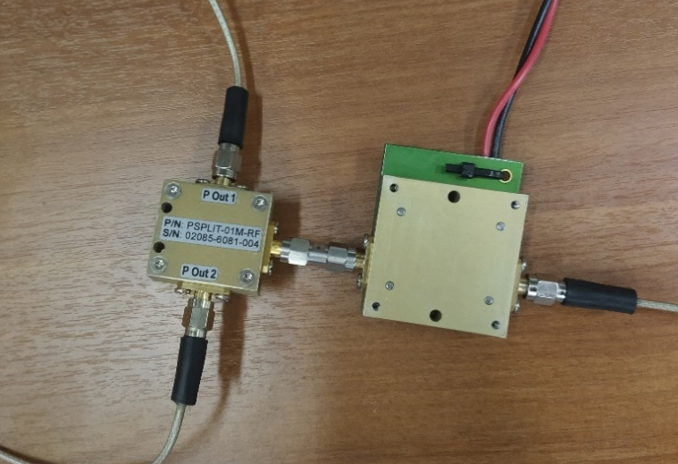
точка пересечения по интермодуляции 3-го порядка (IP3)

Slide 25
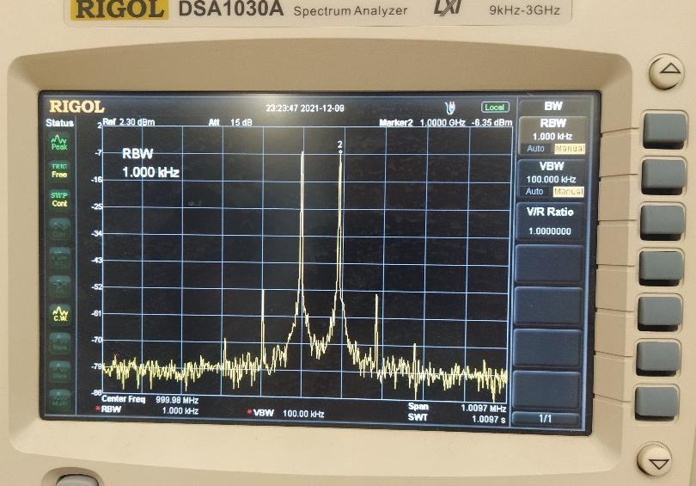
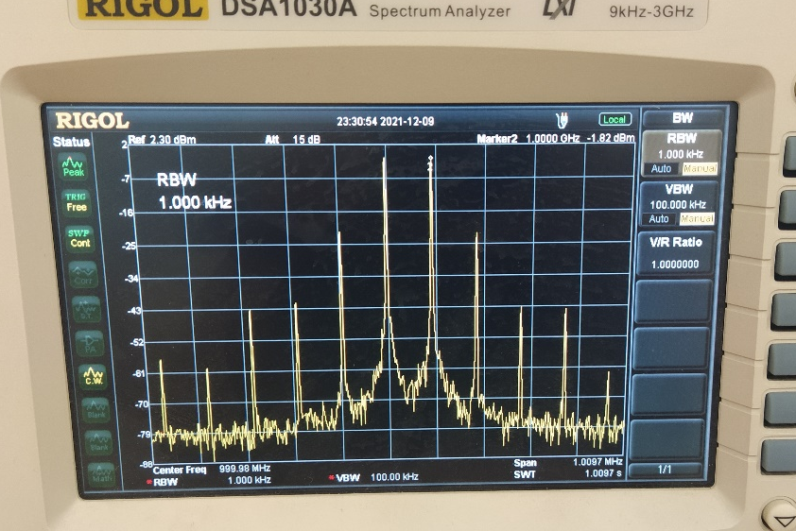
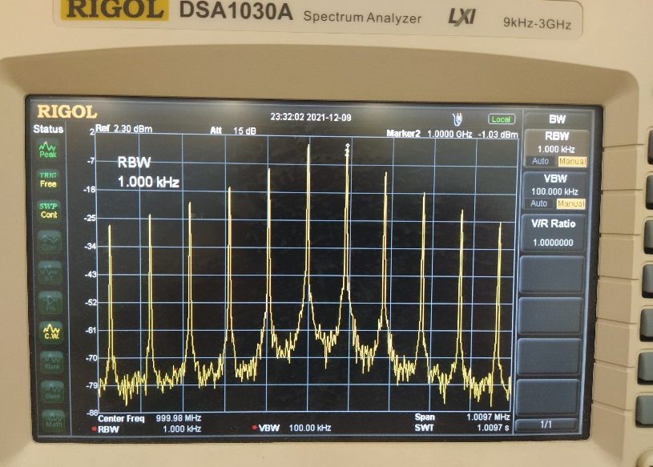
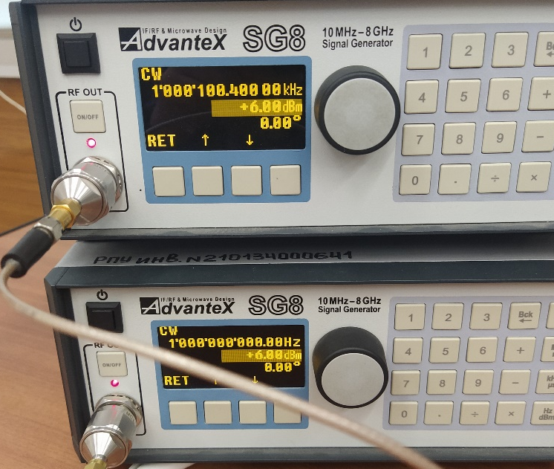
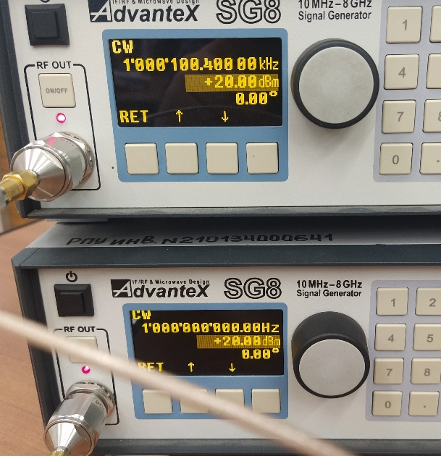
Дайте определение точки IP3
Поясните методику измерения
Приведите примеры из документации на аналогичный усилитель

Slide 26
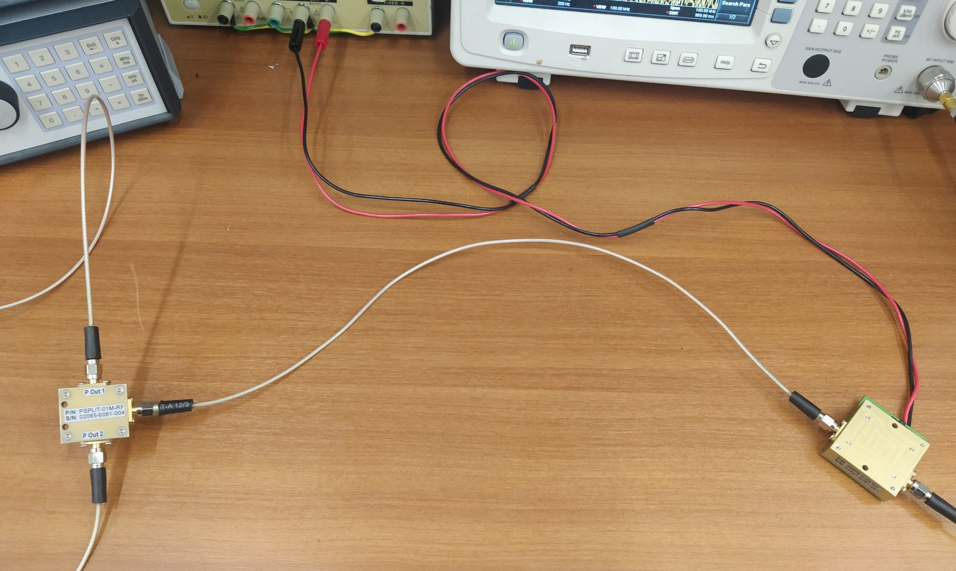
Дополнительное задание
Как необходимо изменить методику измерения при использовании кабеля между сумматором и усилителем?

Slide 27
Измерение параметров преобразователя чатоты
Работа 4

Slide 28
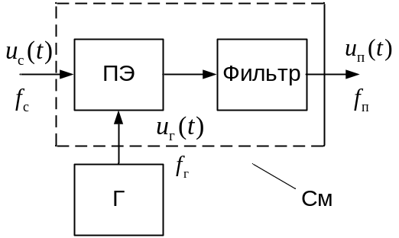





Преобразовтель частоты

Slide 29



Измерение коэффициентов передачи при преобразовании частоты вниз

Slide 30



Измерить коэффициент преобразования (Conversion Loss), равный P_{IF} /P_{RF} для частот {f_{LO}, f_{с} } = {f₀, f₀ + ∆; 2f₀, 2f₀ +∆; 3f₀, 3f₀ + ∆; 4f₀, 4f₀ + ∆; 5f₀, 5f₀ + ∆}
f₀ = 100 МГц, ∆ =f_{п} = 20 МГц
№ | f_{LO} | f_{c} | P_{IF} | P_{RF} | K_{p}
1 | f_{o} | f_{o}+ f_{п}
2 | 2f_{o} | 2f_{o}+ f_{п}
3 | 3f_{o} | 3f_{o}+ f_{п}
4 | 4f_{o} | 4f_{o}+ f_{п}
5 | 5f_{o} | 5f_{o}+ f_{п}
Рассмотреть спектральные составляющие на выходе ПЧ для случая f_{г} =n*100 МГц, где n – номер бригады. В отчете указать каждую спектральную составляющую и ее связь с гармониками гетеродина и сигнала
Рассчитайте подавление результатов преобразования вниз двойного балансного смесителя f_{п} = f_{с} − nf_{LO} для n = 2, 3, 4, 5 относительно n = 1. Какой уровень ожидать на анализаторе спектра, если проделать экспериментальное исследование для определения коэффициента подавления?

Slide 31




Измерение коэффициентов передачи при преобразовании частоты вверх

Slide 32

Измерьте коэффициент преобразования (Conversion Loss), равный P_{RF} /P_{IF} для частот {f_{LO}, f_{п} } = {f₀, f₀ + ∆; 2f₀, 2f₀ +∆; 3f₀, 3f₀ + ∆; 4f₀, 4f₀ +∆; 5f₀, 5f₀ + ∆},
f₀ =100 МГц, ∆ =fс =20 МГц
Рассмотреть спектральные составляющие на выходе ПЧ для случая fг =n*100 МГц, где n – номер бригады. В отчете указать каждую спектральную составляющую и ее связь с гармониками гетеродина и сигнала

Slide 33




Измерение фазовой и амплитудной характеристик смесителя в режиме детектора
      Source:
      Internal – внутренний опорный генератор;
      External – в качестве опорной частоты используется сигнал, пода- ваемый на вход REF In;
      Выход опорной частоты (Ref Output):
      On – выход включен, сигнал текущей опорной частоты прибора выводится на выход REF Out. При включенном внутреннем опорном генераторе, сигнал берется с него, при включенном внешнем, – вход REF In подается через буферный усилитель на выход REF Out;
      Off – выход REF Out выключен.

Slide 34


Описать методику проведения эксперимента для измерения фазовой и частотной характеристик ПЧ в режиме детектора
Изобразить одидаемые характеристики в соответствии с заданием в описании

